Slide 1
OPC UA-工业4.0技术路线图

Slide 2
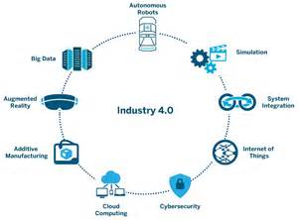
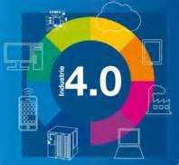
工业4.0

Slide 3
工业4.0简介
工业4.0已成为近两年科技领域及财经领域的热门词汇，它是德国人根据自身的工业基础、生产经验以及已有的科技手段所总结出的一套最佳实践(Best-Practice)理论体系。
工业4.0 概念源于德国联邦教育部与联邦经济技术部的一份报告，该报告中提出了一种崭新的“智能制造”模式，从而更加有效的整合生产过程中的资源，并更加快速的适应来自市场的生产需求。

Slide 4
如何打造智能工厂
通过信息化技术与自动化技术的结合，构建深度整合的数字化工厂；
将条码、射频、二维码等标示技术应用于仓储管理、智能配料，生产追溯等环节，形成智能化的物流与生产周期管理体系；
通过设备间的互联，提高设备间的相互协作能力，从而使生产流程更加灵活；
利用机器视觉，人工智能等技术，使机器人与设备具备更加智能化的功能；
通过对能源与物料消耗情况的监测与分析，得出节能降耗方案，打造绿色工厂。

Slide 5
新一代信息技术是工业4.0的契机
网络：工业以太网确保了设备与设备，设备与系统，系统与系统之间的互联互通；
硬件：硬件架构的体系化与标准化对类Linux的操作系统形成有力的支撑，使智能硬件的开发环境与运行环境更接近于PC，从而方便实现复杂的数据处理与网络通讯功能；同时硬件性能的提升也使图像识别这种复杂算法变为可能；
软件: 软件工程的体系化，软件人才的充裕，以及底层开发模块的开源与共享大大降低了工业软件的开发周期与成本，同时丰富了工业软件的功能。

Slide 6
工业4.0体系的复杂性
众多专业领域：机械，电子，自动化，IT，工程管理；
多样性应用技术：信息技术，感知技术，控制器，人工智能，仓储物流。

Slide 7
工业4.0概念体系
物理信息系统（Cyber-Physic System）
工业物联网（Industry Internet Of Things）
互联网服务（Internet Of Service）

Slide 8
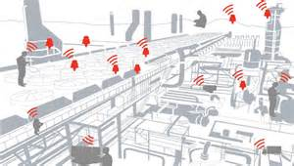

物理信息系统（CPS）

Slide 9
CPS概述
物理信息系统Cyber-Physical System(CPS)由一系列具备CPS特性的智能设备组成，它们通过工业以太网实现互联互通，相互协同，构成智能化的生产模式；
在具体的应用中，CPS节点对应的是生产体系中的各类设备，如PLC、机械手、RFID 读写器、传感器与摄像头等；
CPS系统设备通常具备与其他设备进行横向协同的能力，同时能够与工厂信息系统进行无缝整合。

Slide 10
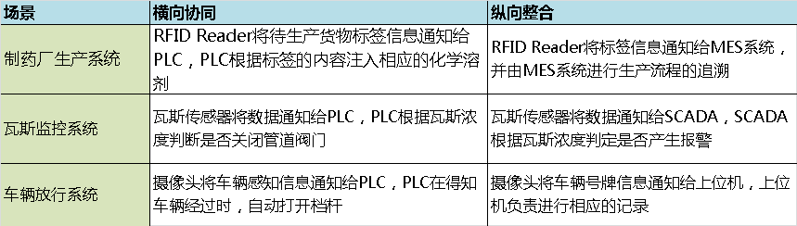
CPS应用场景

Slide 11
CPS二元属性与两项原则
二元属性：
物理属性：具备与物理世界对接的能力，如传感，感知与控制等；
信息属性：涵盖一系列信息化手段，如数据管理，逻辑处理及网络通讯等；
两项原则：
去中心化原则：原则要求CPS中的每个节点作为独立的运行个体，独立的管理自身的数据、计算逻辑与网络通讯，而无需依赖于第三方系统；
可交互性原则：原则要求CPS节点必须以标准化及网络化的方式，实时、可靠、安全的与其他设备或系统进行通讯。

Slide 12
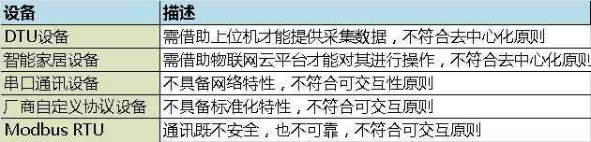
不符合两项原则的设备

Slide 13
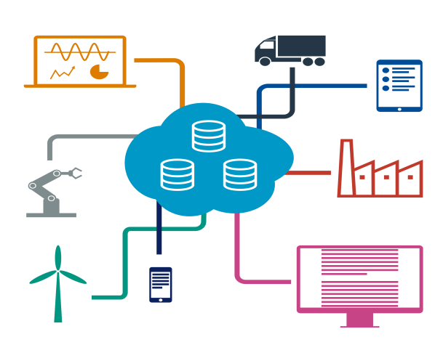

工业物联网系统（IIOT）

Slide 14
工业物联网概述
CPS系统主要负责工业现场层面的具体任务，因此它无法满足企业管理层面的需求。在此背景下，工业4.0在CPS体系之上引入了物联网平台系统作为CPS系统的有效补充。
物联网平台系统在国内又称为两化融合系统，它是以监控、管理及业务为导向的信息化系统。

Slide 15
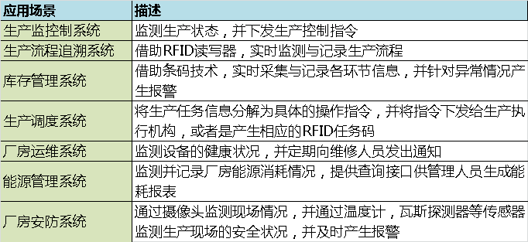
工业物联网应用场景

Slide 16
工业物联网特性
集中监控：与生产中各环节（生产，库存，能耗等）底层设备进行通讯，并将它们的数据进行集中管理、实时监控和统一分析；
信息化及SOA：将晦涩的感知信号变为简单易懂的数据；将具体的控制指令转化为直观的操作方法；将零散的过程化数据汇总为有价值的业务信息；
大数据：作为工业大数据中的数据仓库层，负责将监控信息，生产追溯信息与业务信息进行存档与汇总，并对外提供历史查询服务及简单的数据分析服务。
标准而系统化的服务：实时数据服务，历史查询与分析服务，事件与报警服务，事务与操作服务，会话与审计等；
高度定制：能够根据应用场景的不同，灵活的定制信息模型与业务模型。

Slide 17
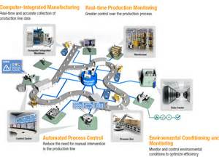

未来的智能工厂

Slide 18
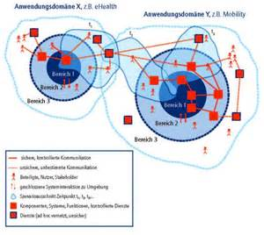
CPS系统
RFID+PLC，条码+PLC组合将使工厂的定制化生产成为可能；
条码+智能搬运车，智能货架+智能传送的组合将明显提高工厂物流的效率；
RFID Reader+信息系统将增强生产各环节的可追溯能力。

Slide 19
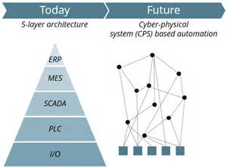
物联网平台
SCADA系统的功能将向上延伸（更丰富的业务处理能力及数据管理能力）；
MES,EMS,WMS系统将向下扩展（具备更多与底层设备进行通讯的能力）；
伴随着彼此之间的渗透与融合，工业物联网平台将逐渐形成，并凭借其标准而灵活的架构，方案可定制化程度高等优势，将传统系统取而代之。

Slide 20
协同与合作
打造智慧工厂需要各类产品相互协作，才能形成一个整体的解决方案。因此设备与设备、系统与设备、系统与系统间的协同与交互变得至关重要，这也使OPC UA这一标准诞生最主要原因

Slide 21


OPC UA

Slide 22
OPC UA简介
OPC UA又称为OPC统一架构，它是一套集信息模型定义，服务集与通讯标准为一体的标准化技术框架。OPC UA规范由OPC基金会主导制定，并由多家厂商参与技术层面的设计、开发与产品化。
OPC UA架构的目的在于为行业内的软、硬件厂商和解决方案提供商提供一套指导性的技术路线图，从而帮助它们无缝的融入到工业4.0中的各个体系当中。

Slide 23
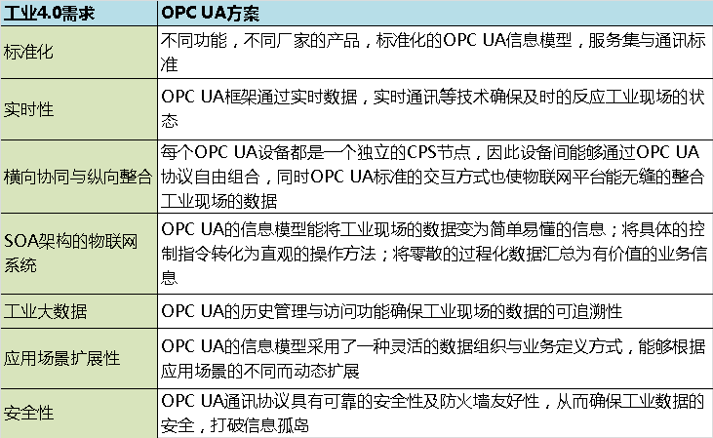
OPC UA价值-系统集成者
对于构建智能工厂的解决方案提供商而言，OPC UA是一套标准化、便于整合的产品家族，该套产品体系遍布于智能工厂的CPS系统和物联网系统。

Slide 24
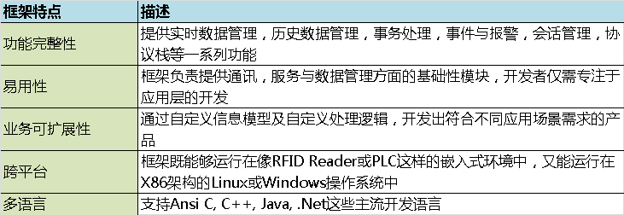
OPC UA价值-开发者
对于CPS设备或物联网信息系统的开发者，OPC UA是一套符合OPC UA规范的实时数据中间件开发框架。

Slide 25
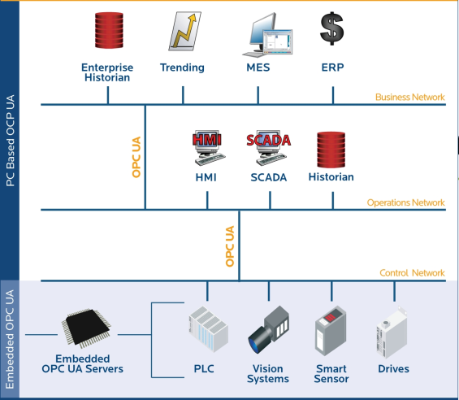
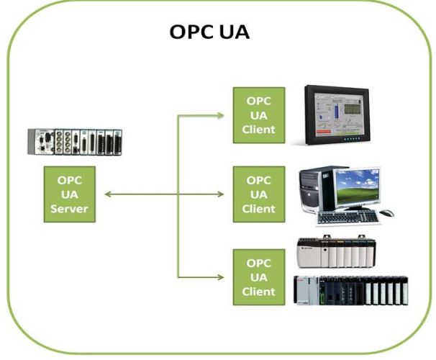
OPC UA架构

Slide 26
OPC UA网络架构-C/S
OPC UA是一个Client/Server架构的实时数据库框架，UA Server负责管理自身的数据与处理逻辑，并通过OPC UA通讯协议对UA Client程序提供相应的数据与服务。
UA Server是由OPC UA框架(OPC UA SDK)二次开发生成的服务端程序，该程序即可以是CPS体系中的CPS设备： PLC, RFID Reader或传感器，也可以是物联网体系中的应用平台：MES，SCADA，EMS, WMS等。
UA Client负责与UA Server进行通讯，并访问UA Server中的数据与服务。由UA Client开发的程序可以是界面应用（HMI、报表和报警中心），企业管理与决策平台（ERP和大数据平台），物联网系统（与CPS设备进行通讯的MES或SCADA）或是CPS设备（与RFID Reader进行协同的PLC）。

Slide 27
OPC UA框架-数据层
OPC UA的数据层又称地址空间（Address Space），它是由一系列拥有具体含义的内存数据与持久数据所组成的数据集合。地址空间采 用面向对象的思想进行设计，由于其数据组织方式灵活自由，因此能够对工业现场数据，业务数据，历史数据，事件，报警，事务和信息模型进行统一管理与描述。

Slide 28
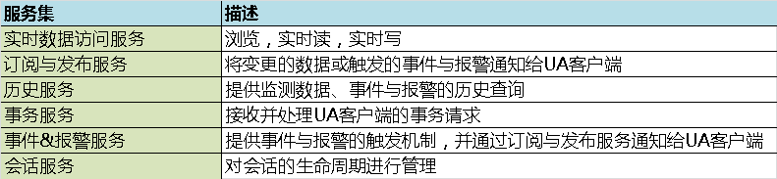
OPC UA框架-数据层
OPC UA服务层介于数据层与通讯层之间，负责处理指定的交互任务。

Slide 29
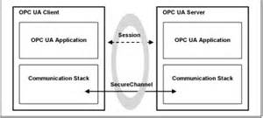
OPC UA框架-数据层
安全通道：负责对UA Client与UA Server的通讯数据进行加密与解密；
多种传输格式：支持二进制和HTTP数据传输，其中采用HTTP格式的数据具有防火墙友好的特性；
多传输方式：目前支持TCP通讯，将来会支持UDP通讯。

Slide 30
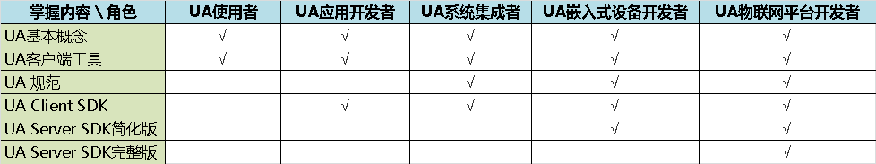
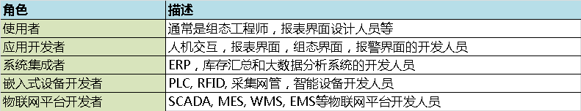
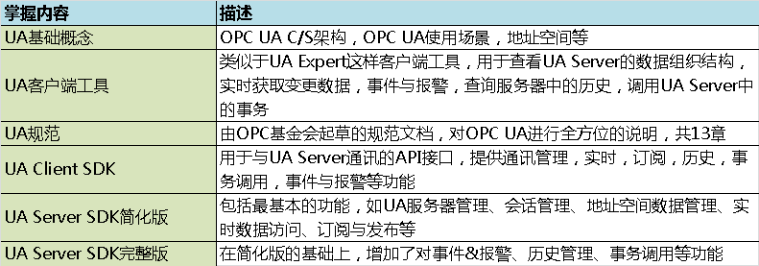
OPC UA学习内容与程度

Slide 31
OPC UA服务开发-嵌入式
物理交互层：用于与设备的物理层进行通讯，负责将上行物理信号转换为OPC UA格式，将下行数据转换为物理控制信号；
逻辑计算层：对采集数据及中间数据进行实时分析，对控制逻辑进行处理；
应用模型：根据现场设备特性所定义的设备模型及相应的逻辑计算模型。

Slide 32
OPC UA服务开发-物联网系统
设备通讯层：与现场多个且不同种类的设备进行通讯，负责数据的采集，命令的下发，通讯链路的维护以及通讯协议的转换等；
业务处理层：将采集上来的信号变为简单易懂的数据；将所需执行的任务分解为具体的控制命令；将过程化的数据进行集中处理，形成有价值的业务导向信息；
应用模型：根据现场设备特性定义的设备模型，以及以服务为导向的业务管理模型；
配置管理：负责在地址空间中动态的创建设备通讯实例和业务处理实例；
历史管理：负责记录程序运行过程中的设备数据与业务数据，并对外提供查询服务。

Slide 33
OPC UA生态系统

Slide 34
谢谢

